Slide 1


الوحدة الثالثة : البرمجة في سكراتش

Slide 2
الدرس :
3
2
1

Slide 3
كيفية تصميم برنامج
الدرس الأول

Slide 4
أهداف الدرس
خطوات عمل خوارزمية
خطوات إنشاء برنامج
المخطط الانسيابي
ماهي التعليمات الضرورية لعمل برنامج
ماهو البرنامج

Slide 5
ما البرنامج؟

Slide 6
لابد أنك تعرف الفرق بين المكونات المادية والبرمجية لأجهزة الحاسب،
فالبرامج :
هي التي تتحكم في طريقة عمل الأجهزة الإلكترونية، ولكن ما البرنامج؟
برنامج الحاسب :
هو مجموعة من التعليمات المكتوبة بإحدى لغات البرمجة ينفذها الحاسب لتحقيق هدف معين.

Slide 7
لغة البرمجة
هي لغة كأي لغة عادية، إلا أن فيها قائمة لكلمات محدودة وقواعد دقيقة تساعد في كتابة البرنامج من خلالها. وتستخدم لغة البرمجة بحسب البرنامج الذي تود إنشاءه، وكما تعلم فلغة سكراتش هي لغة سهلة يمكن للمبتدئين الذين لا يمتلكون أي خبرة برمجية تعلم هذه اللغة بسهولة واستخدامها لبناء لعبة أو صناعة أفلام الكارتون انميشن" أو قصص تفاعلية مع الآخرين. وفي هذه الوحدة ستتعلم خطوات إنشاء برنامج باستخدام لغة سكراتش.

Slide 8
اتباع التعليمات

Slide 9
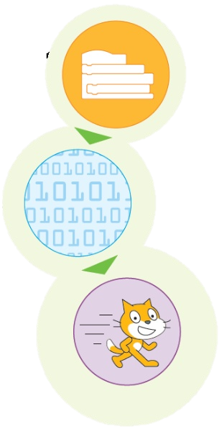
اتباع التعليمات
عند تشغيل البرنامج يقرأ الحاسب قائمة الأوامر أو التعليمات ثم ينفذها۔
لتنفيذ البرنامج بشكل صحيح لابد أن تكون التعليمات واضحة ومحددة.

Slide 10
المخطط الانسيابي

Slide 11

هو مخطط بياني يستخدم لتمثيل الخوارزمية وبعرض الخطوات التي تحتاج إلى اتباعها بالترتيب الصحيح يقدم هذا المخطط حل المشكلة خطوة بخطوة .
يمكنك إنشاء مخططات انسيابية لتنظيم أفكارك حول كيفية حل مشكلة باستخدام الحاسب قبل كتابة البرنامج فعليا.
لوصف خطوات الخوارزمية بطريقة أقرب إلى فهم "منطق" الحاسب، يمكنك تمثيل خطوات الخوارزمية برسم أربعة أنواع مختلفة من الأشكال تعكس إجراءاتها المختلفة ثم ربط الأشكال بالأسهم لإظهار ترتيبها

Slide 12
الوصف | نوع الصندوق
البداية / النهاية
الإشارة إلى بداية ونهاية التسلسل.
الإدخال / الإخراج
استقبال وعرض البيانات (المدخلات و المخرجات).
العمليات
تنفيذ عمليات رياضية أو إعطاء أوامر).
اتخاذ قرار
اتخاذ قرارات، ( نعم أو لا )
ربط الأشكال وإظهار الاتجاهات, واتباع الخطوات

Slide 13
خطوات إنشاء برنامج

Slide 14
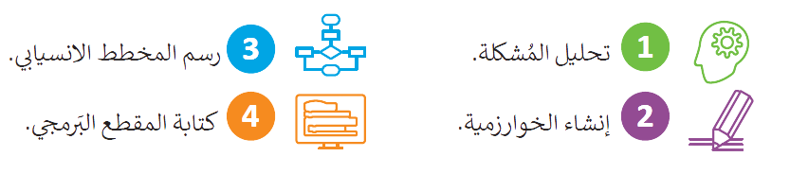
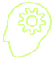
خطوات إنشاء برنامج
4- كتابة المقطع البرمجي
3- رسم المخطط الانسيابي
2-إنشاء الخوارزمية
1- تحليل المشكلة

Slide 15
1- تحليل المشكلة
قبل أن تبدأ بكتابة البرنامج،
عليك أن تفهم المشكلة التي تريد حلها على سبيل المثال:
لتفترض أنك تريد من كائن القطة أن يرسم قمرا في سماء المدينة ليلا
أولا، ستحتاج تحديد الخطوات اللازمة لحل هذه المشكلة.
عليك أن تجعل كائن القطة يقول شيئا ما في بداية المشروع. بعد ذلك عليك أن تحدد أين سترسم القمر، وفي النهاية تحتاج إلى توضيح كيفية رسم القمر.

Slide 16
2-إنشاء الخوارزمية
إذا كتبت الخطوات الصغيرة اللازمة لحل مشكلة بكلمات البسيطة ستحصل على خوارزمية :
1. اجعل كائن القطة يقول شيئا
2. حرك كائن القطة عند النقطة التي ستبدأ برسم القمر منها.
3. حدد لبنات القلم.
4. ارسم القمر.

Slide 17
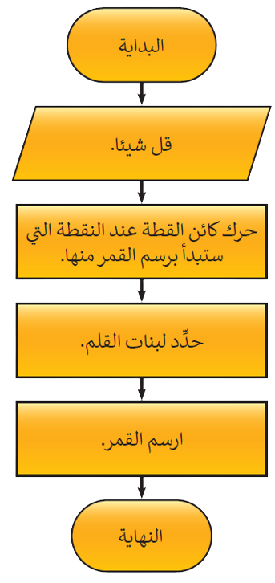
3- رسم المخطط الانسيابي
يستخدم المخطط الانسيابي التالي لجعل القطة ترسم القمر:

Slide 18
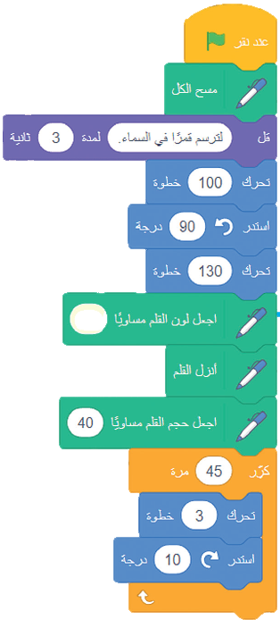
4- كتابة المقطع البرمجي
الآن، إذا قمت بتحويل المخطط الانسيابي إلى خطوات باستخدام المقاطع البرمجية، فلديك برنامجك الأول.
البرنامج الذي تستخدمه لحل هذه المشكلة في سكراتش

Slide 19
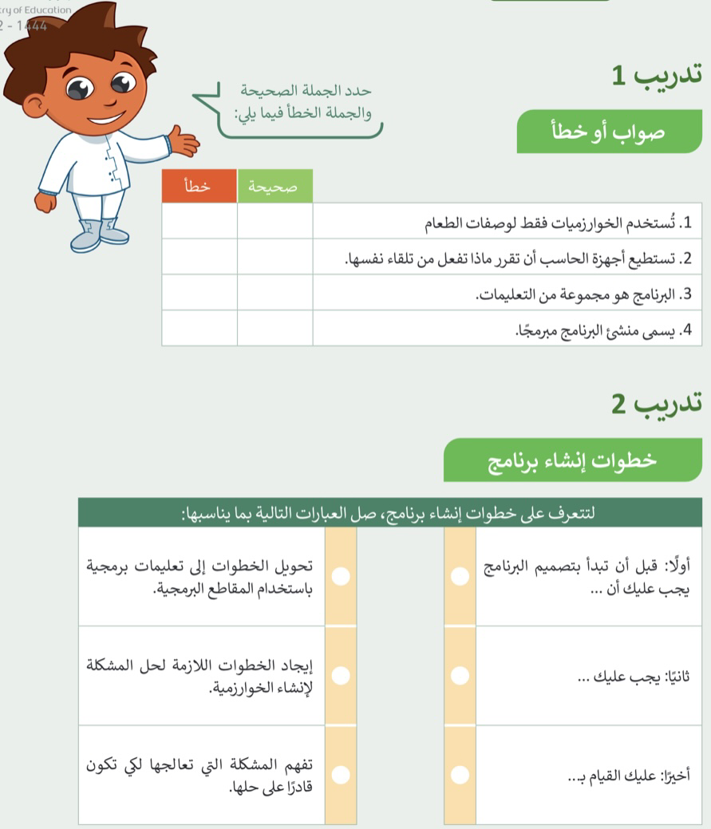



Slide 21
الكائنات في سكراتش
الدرس الثاني

Slide 22
الكائن الرسومي :
هو شخصية تنفذ أحداثا معينة في المشروع
وقد يكون نص , او رسمة أو صورة
يمكن برمجته لأداء إجراءات معينة

Slide 23
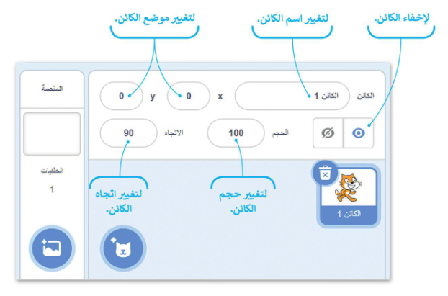
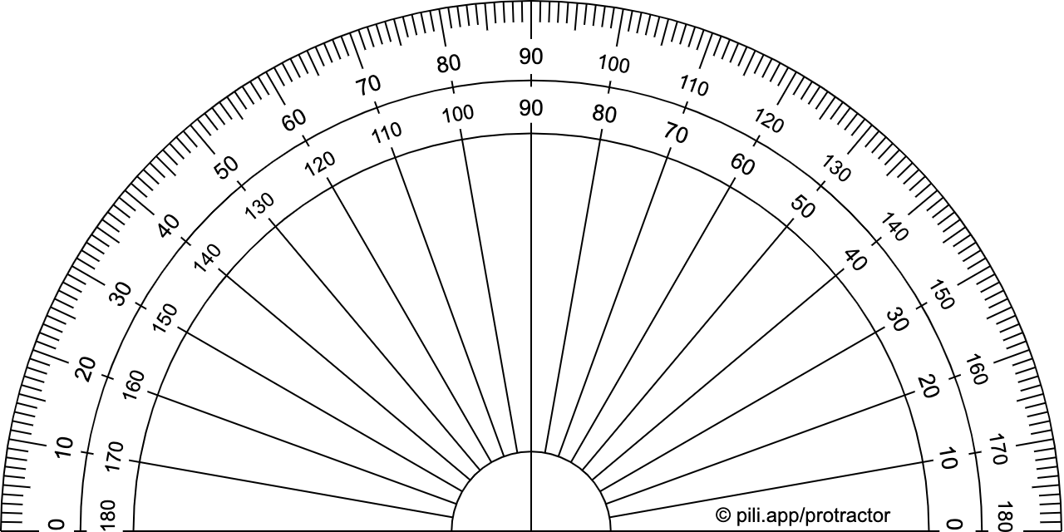

في جزء اللوحه نتعرف على :

Slide 24
دائما تبدأ المشروع بالكائن الافتراضي وهو ؟

Slide 25
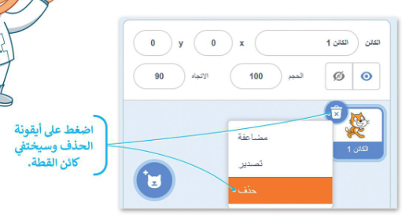
لحذف الكائن :

Slide 26
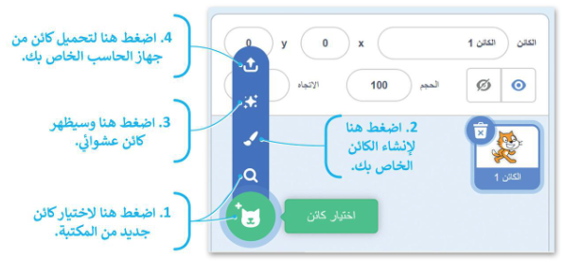
إضافة كائن جديد :
هناك 4 طرق لإضافة كائن :
1- الاختيار من مكتبة سكراتش
2- انشاء كائن خاص بك
3- السماح لسكراتش اختيار كائن عشوائي
4- تحميل صورة كائن من جهازك

Slide 27
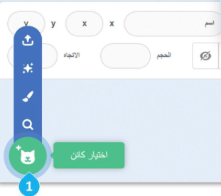
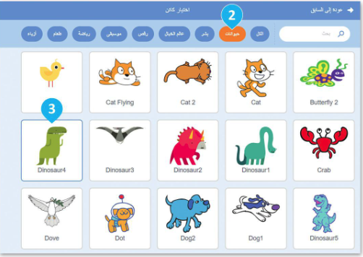
الاختيار من مكتبة سكراتش ( نختار الديناصور )

Slide 28
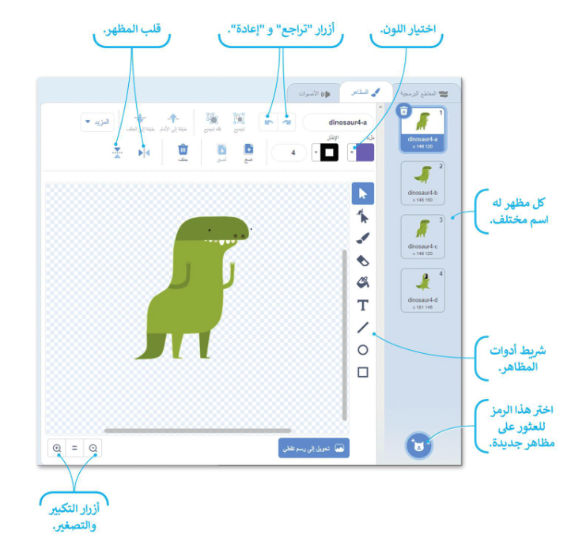
مظاهر الكائن:

Slide 29
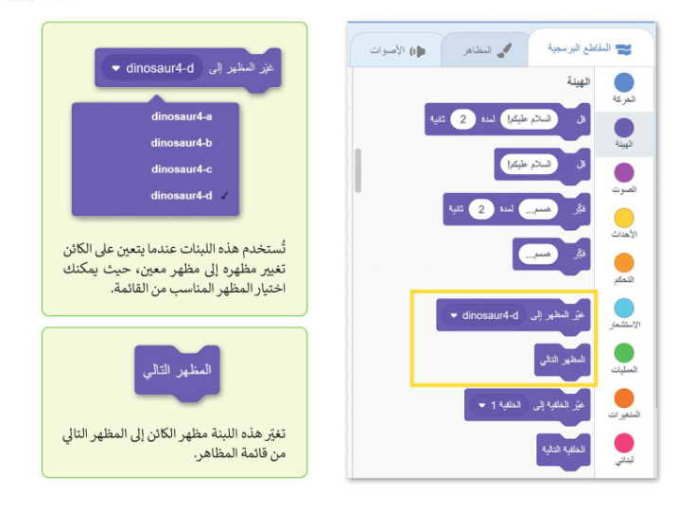
لتغيير المظهر وقت البرمجة :

Slide 30
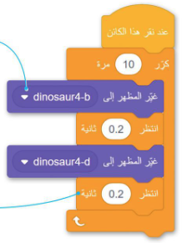
لنطبق : جعل الكائن يمشي

Slide 31
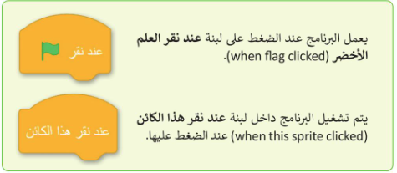

حركات الكائن

Slide 32
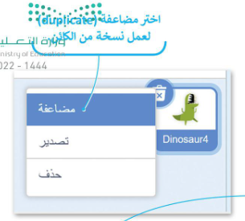
تكرار الكائن
عند تكرار ( مضاعفه ) الكائن سيكون لديه نفس المقطع البرمجي للكائن الأول

Slide 33
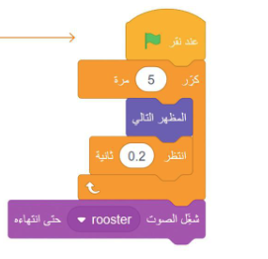

إضافة مقطع صوتي للكائن :

Slide 34
المعاملات الشرطية
الدرس الثالث

Slide 35
يمكنك استخدام برنامج سكراتش بعدة طرق. وفي الدرس السابق استخدمت الفأرة لجعل الكائن يغير مظهره .
لكن هل تعلم أنه بإمكانك أيضًا إجراء حوار مع الكائن باستخدام لوحة المفاتيح فقط؟

Slide 36
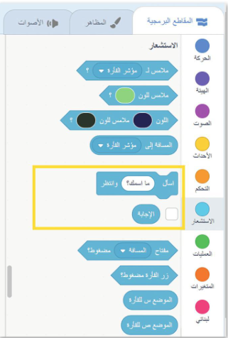
لبنات اسأل وأجب
تعد لبنات اسأل وأجب من فئة لبنات الاستشعار وتجدها باللون الأزرق الفاتح.
تستخدم دائمًا لبنة ( ) وانتظر ولبناء الإجابة معًا في المقطع البرمجي

Slide 37


لبنات اسأل وأجب
اضغط على المربـع الأبيض واكتب السؤال الذي تريده تحتوي لبنة اسأل () وانتظر على مربع إدخال يظهر أسفل المنصة حيث يمكنك إدخال الإجابة. ثم يخزن الإدخال في لبنة الإجابة
لتفعيل لبنة الإجابة ، اضغط على خانة الاختيار. سيظهر مربع إجابة أزرق في الجزء العلوي الأيسر من المنصة

Slide 38
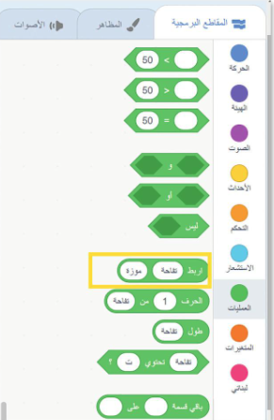
لبنات اربط
لبنة اربط إحدى لبنات المعاملات ويمكنك العثور عليها في المعاملات ذات اللون الأخضر في سكراتش.
تستخدم هذه اللبنة لربط الكلمات أو الأرقام أو القيم في سلسة.

Slide 39

لبنات اربط
يمكنك كتابة النص أو القيمة التي تريد إظهارها في المربعات البيضاء

Slide 40
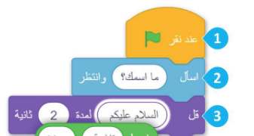
طبقي على سكراتش البرمجية التالية :
إجراء محادثة مع الكائن

Slide 41
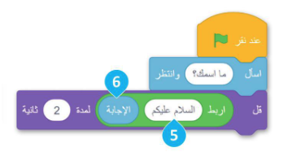
طبقي على سكراتش البرمجية التالية وشاهدي ما يحدث :
إجراء محادثة مع الكائن

Slide 42
الشروط
يعد اتخاذ القرارات في الحياة أمرًا مهمًا، فالإنسان يتخذ قرارته عند تحقق شروط معينة. فمثلًا إذا كان الجو ممطرًا في الخارج
تستخدم المظلة. أما في البرمجة فيمكن التحقق من توفر الشروط واتخاذ القرارات باستخدام الجملة الشرطية.

Slide 43
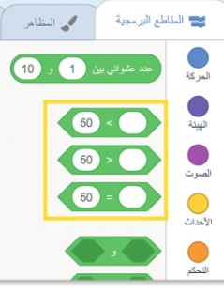
المعاملات الشرطية في سكراتش
1- لبنة () أكبر من
2- لبنة () أصغر من
3- ولبنة () يساوي

Slide 44
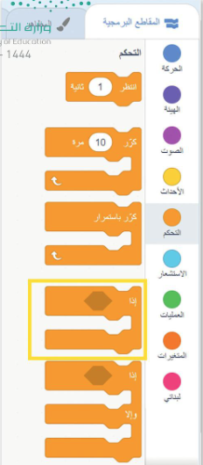
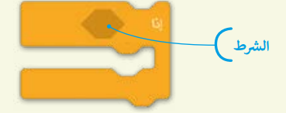
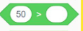
كيفية عمل لبنة إذا الشرطية

Slide 45
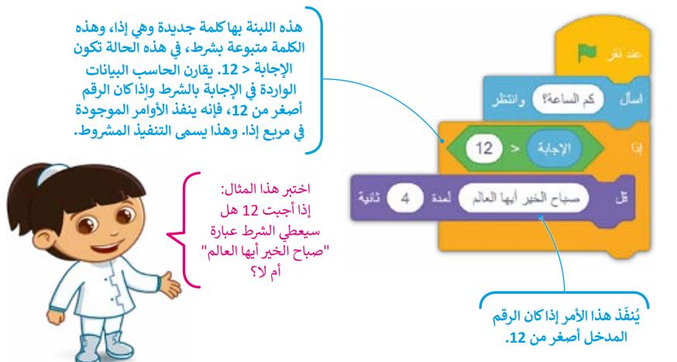
جرب بنفسك
ثم ادخلي 11
ماذا يظهر ؟
ادخلي 13
ماذا يظهر؟

Slide 46
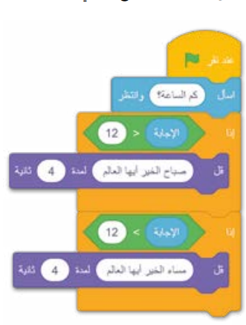
جرب بنفسك
ثم ادخلي 11
ماذا يظهر ؟
ادخلي 13
ماذا يظهر؟

